Slide 1
NUO POKYČIŲ PRIE POVEIKIO: ką kursime šiais mokslo metais?
Švietimo skyriaus vedėja
O. Gucevičienė
2026 08 27

Slide 2
Sveikiname
Rūtą Gaulienę
Vytauto Didžiojo universiteto „Rasos“ gimnazijos direktorę

Slide 3
ĮGYVENDINTA DAUG...
01
UGDYMO KOKYBĖ
02
PRIPAŽINIMAS
Aukšti mokinių pasiekimai (nacionaliniai patikrinimai, VBE, olimpiados, konkursai)
Auštas bakalaureato programų ekspertinis įvertinimas
Pagilintos tiksliųjų mokslų programos įgyvendinimas „Saulės“ gimnazijoje
Gabių vaikų ugdymo (GVU) programos įgyvendinimas
Priemonių įgyvendinimas: MatLab, Elicėjus, PROTAU, Mada-Dama, mokyklų inovacijos
Patvirtintas VDU klasikinio ugdymo licėjus
Prezidento Valdo Adamkaus gimnazija įregistruota kaip Kembridžo mokykla
Kauno Jono ir Petro Vileišių mokykla vienintelė Lietuvoje turinti Microsoft Showcase School statusą
Atstovavimas Dainų šventėje.
Aktyvus dalyvavimas Japonijos dienose.
Išplėtota mokinių, mokytojų ir vadovų skatinimo sistema
03
MODERNI IR SAUGI APLINKA
04
ŽMONĖS IR TVARUMAS
STEAM laboratorijos gimnazijose ir progimnazijose (312 tūkst. Eur)
Nusiraminimo erdvės 30 mokyklų (312 tūkst. Eur)
Saugumo ir prevencijos priemonės (įrengti Vape detektoriai, įeigos kontrolės, kameros)
Mokinių vasaros poilsio organizavimas (Kauno Senamiesčio progimnazija, Kauno Juozo Grušo meno gimnazija, Kauno Juozo Urbšio progimnazija, Kauno J. ir P. Vileišių mokykla, Kauno Martyno Mažvydo progimnazija)
38 jauni mokytojai pradėjo dirbti mokyklose, 35 gimnazistai įstojo į pedagogikos studijas;
22 mokyklos dalyvauja „Tvari mokykla 2030“
Bendrystė ir duomenimis grindžiami sprendimai
Ilgalaikiai projektai: TŪM, Ankstyvojo ugdymo užtikrinimas vaikams iš socialinę riziką patiriančių šeimų, Ugdymo priemonės mokykloms, Atvirosios klasės
Procesai: mokinių pasiekimų patikrinimo organizavimas ir vykdymas; mokinių vasaros poilsio organizavimas; mokinių priėmimas; VDM ir GVU programos įgyvendinimas ir kt.

Slide 4
4 klasės NMPP dalyvavo per 3,2 tūkst. ketvirtokų.
99,8 proc. mokinių, dalyvavusių matematikos NMPP, pasiekė slenkstinio ir aukštesnių pasiekimų lygių rezultatus.
99,5 proc. mokinių, dalyvavusių lietuvių kalbos ir literatūros (skaitymo) NMPP, pasiekė slenkstinio ir aukštesnių pasiekimų lygių rezultatus.
4 klasės matematikos NMPP rezultato vidurkis procentais – 77,6.
4 klasės lietuvių kalbos ir literatūros (skaitymo) NMPP rezultato vidurkis procentais – 77,9.
2026 m. Nacionalinių mokinių pasiekimų patikrinimų apžvalga
8 klasės NMPP dalyvavo per 3,3 tūkst. aštuntokų.
96,1 proc. mokinių, dalyvavusių matematikos NMPP, pasiekė slenkstinio ir aukštesnių pasiekimų lygių rezultatus.
100 proc. mokinių, dalyvavusių lietuvių kalbos ir literatūros (skaitymo) NMPP, pasiekė slenkstinio ir aukštesnių pasiekimų lygių rezultatus.
8 klasės matematikos NMPP rezultato vidurkis procentais – 61,4.
8 klasės lietuvių kalbos ir literatūros (skaitymo) NMPP rezultato vidurkis procentais – 76,4.

Slide 5
4 kl. NMPP 2021-2026 m. lietuvių kalbos ir literatūros (skaitymas) ir matematikos rezultatų vidurkių procentais palyginimas

Slide 6
4 kl. NMPP 2025-2026 m. m. matematika
87 proc. mokyklų viršijo šalies vidurkį

Slide 7
4 kl. NMPP 2025-2026 m. m. lietuvių kalba ir literatūra (skaitymas)
84,8 proc. mokyklų viršijo šalies vidurkį

Slide 8
8 kl. NMPP 2021-2026 m. lietuvių kalbos ir literatūros (skaitymas) ir matematikos rezultatų vidurkių procentais palyginimas

Slide 9
8 kl. NMPP 2025-2026 m. m. matematika
81,1 proc. mokyklų viršijo šalies vidurkį

Slide 10
8 kl. NMPP 2025-2026 m. m. lietuvių kalba ir literatūra (skaitymas)
73 proc. mokyklų viršijo šalies vidurkį

Slide 11
2026 m. Pagrindinio ugdymo pasiekimų patikrinimų apžvalga
PUPP dalyvavo per 3,7 tūkst. II gimnazijos (dešimtos) klasės mokinių.
91,8 proc. mokinių, dalyvavusių matematikos PUPP, pasiekė slenkstinio ir aukštesnių pasiekimų lygių rezultatus.
97,6 proc. mokinių, dalyvavusių lietuvių kalbos ir literatūros (skaitymo) PUPP, pasiekė slenkstinio ir aukštesnių pasiekimų lygių rezultatus.
Matematikos PUPP rezultato vidurkis procentais – 60,8.
Lietuvių kalbos ir literatūros (skaitymo) PUPP rezultato vidurkis procentais – 59,4.
Matematika: Kauno m. rodiklis (5,94) yra 10,20 proc. aukštesnis už šalies vidurkį (5,39).
Lietuvių kalba: Kauno m. rodiklis (6,08) yra 9,73 proc. aukštesnis už šalies vidurkį (5,54).

Slide 12
10 kl. PUPP 2021-2026 m. lietuvių kalbos ir literatūros (skaitymas) ir matematikos rezultatų vidurkių procentais palyginimas

Slide 13
10 kl. PUPP 2025-2026 m. m. matematika
59,1 proc. mokyklų viršijo šalies vidurkį

Slide 14
10 kl. PUPP 2025-2026 m. m. lietuvių kalba ir literatūra (skaitymas)
54,5 proc. mokyklų viršijo šalies vidurkį

Slide 15
2026 m. Valstybinių brandos egzaminų rezultatų apžvalga
Prašymus 2026 m. laikyti egzaminus pateikė 13 636 abiturientai – juos išlaikė 92,4 proc. Kauno m. abiturientų.
Kauno m. abiturientai 2026 metų iš viso pelnė 315 šimtukų (3 mokiniai gavo po šešis, 2 mokiniai po penkis, 4 mokiniai po keturis, 17 mokinių po tris šimtukus). Tarptautinio bakalaureato diplomo programos 67 mokiniai įvertinti aukščiausiais balais.
Daugiausia VBE šimtukų gauta iš informatikos (61), lietuvių kalbos ir literatūros (51), matematikos (50) ir anglų kalbos (46) egzaminų.
Didžiausias išlaikymo skirtumas užfiksuotas fizikos egzamine: Kaune 95,1 proc., šalyje 88,6 proc.
Matematikos A kurse neišlaikiusiųjų dalis sumažėjo nuo 16,52 proc. iki 13,91 proc., o išlaikiusiųjų dalis padidėjo nuo 83,48 proc. iki 85,72 proc.
Matematikos B kurso egzamino neišlaikiusiųjų dalis sumažėjo nuo 34,58 proc. 2025 m. iki 16,43 proc. 2026 m. Išlaikiusiųjų dalis padidėjo nuo 65,42 proc. iki 83,57 proc.

Slide 16
VBE rezultatų palyginimas

Slide 17
Bendro ir SUP mokinių skaičiaus kaita BUM’e
(2025 09 01 duomenimis)
273
5,89 proc.
52
1,06 proc.
-127
-2,62 proc.
256
6,36 proc.
164
3,83 proc.
191
4,30 proc.
222
0,65 proc.
350
1,02 proc.
316
0,91 proc.
597
1,89 proc.
403
1,25 proc.
1562
4,80 proc.

Slide 18
SUP mokinių (d. ir l. d. poreikių) dalis BUM‘e ir specialiosiose mokyklose

Slide 19
KAUNO ŠVIETIMO PRIORITETAI
MOKINIŲ PAŽANGA
SAUGUMAS IR ĮTRAUKTIS
Nuosekliai gerinti mokinių pasiekimus, mažinti atotrūkius ir užtikrinti tolygesnius rezultatus visose Kauno m. mokyklose.
Kurti saugią, įtraukią ir palaikančią ugdymosi aplinką kiekvienam vaikui.
SĖKMĖS SĄLYGOS
LYDERYSTĖ
MOKYTOJŲ AUGIMAS
PARTNERYSTĖ
Duomenimis ir pasitikėjimu grįsti sprendimai
Mokymasis darbo vietoje ir bendradarbiavimas
Šeimos, savivaldybės, verslo ir aukštųjų mokyklų įsitraukimas

Slide 20
Švietimo skyriaus priemonių (5101) 2024-2026* metais palyginimas
*2026-06-30 datos duomenys

Slide 21
BUM skiriamų lėšų 2024-2026* metais palyginimas
*2026-06-30 datos duomenys

Slide 22
BUM skirtos lėšos kvalifikacijai 2024-2026* metams
*2026-06-30 datos duomenys

Slide 23
Kokias priemones taikysime?
MOKINIŲ PAŽANGA
SAUGUMAS IR ĮTRAUKTIS
Elicėjus prieigos 8-12 kl. mokiniams.
8-12 kl. mokinių PROTAU testavimas.
Skaičiuotuvų naudojimas ugdymo procese.
Naujos iniciatyvos „Slenkstiada“ vykdymas.
MatLab, „MADA – DAMA“.
Projekto „Ugdymo priemonės mokykloms“ įgyvendinimas.
Mokyklų iniciatyvos mokymosi pažangai užtikrinti.
Progimnazijų ir gimnazijų bendradarbiavimo modelis.
Pedagoginių darbuotojų kompetencijų ir įvaizdžio stiprinimas.
Neformalusis švietimas (užimtumas 5-8 kl., ŠVIS ir kt.).
Tarptautinio bakalaureato programos įgyvendinimas.
Gabių vaikų programa, VDM.
Padėjusių dirbti ir būsimų pedagogų skatinimo programa.
Mokinių, mokytojų ir vadovų skatinimo programa.
Profesinio orientavimo stiprinimas.
Pedagoginių klasių steigimas, mokinių stažuotės, galimybės gauti VDU kreditus.
Tėvų atsakomybės stiprinimas mokinių mokymosi ir lankomumo aspektu.
Įtraukties ir prevencijos planų įgyvendinimas.
Patobulinto įraukties principo įgyvendinimo modelio taikymas.
Vaizdo kamerų visose mokyklose įrengimas.
Praėjimo kontrolės 45-iose mokyklose įrengimas.
Atvirųjų klasių projekto įgyvendinimas.
Pedagoginių darbuotojų kompetencijų ir įvaizdžio stiprinimas.
Tėvų atsakomybės stiprinimas mokinių specialiųjų ugdymosi poreikių nustatymo aspektu.
Švietimo įstatymo 23¹ straipsnio taikymas. Apsauga nuo smurto švietimo įstaigose.
Kriterijų „Neformaliojo vaikų švietimo programose dalyvauja ne mažiau kaip 40 proc. mokinių, gaunančių nemokamą maitinimą, finansinę ir kitą paramą“; Kultūros paso edukacijose dalyvauja ne mažiau kaip 60 proc. mokinių, gaunančių nemokamą maitinimą, finansinę ir kitą paramą“ užtikrinimas.
Iniciatyvos Kaunui programos įgyvendinimas ir vaikų vasaros poilsio organizavimas.
Antrokų plaukimo programa.
Kultūros paso naudojimas priešmokyklinukams.

Slide 24
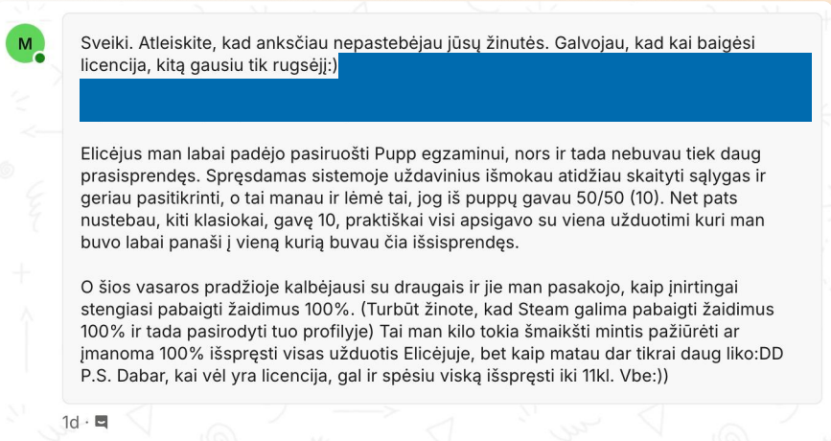
Skaitmeninė matematikos mokymosi platforma Elicėjus
Individualizuotas mokymosi maršrutas kiekvienam mokiniui, sudaromas pagal realius mokymosi rezultatus ir žinių spragas.
Turinio įvairovė ir aktualumas – vaizdo įrašai, interaktyvios užduotys, realaus gyvenimo pavyzdžiai, parengti profesionalių mokytojų.
Mokytojo įrankiai – galimybė stebėti kiekvieno mokinio pažangą, identifikuoti žinių spragas, skirti tikslingas užduotis ir gilinti temas pagal individualius poreikius.

Slide 25
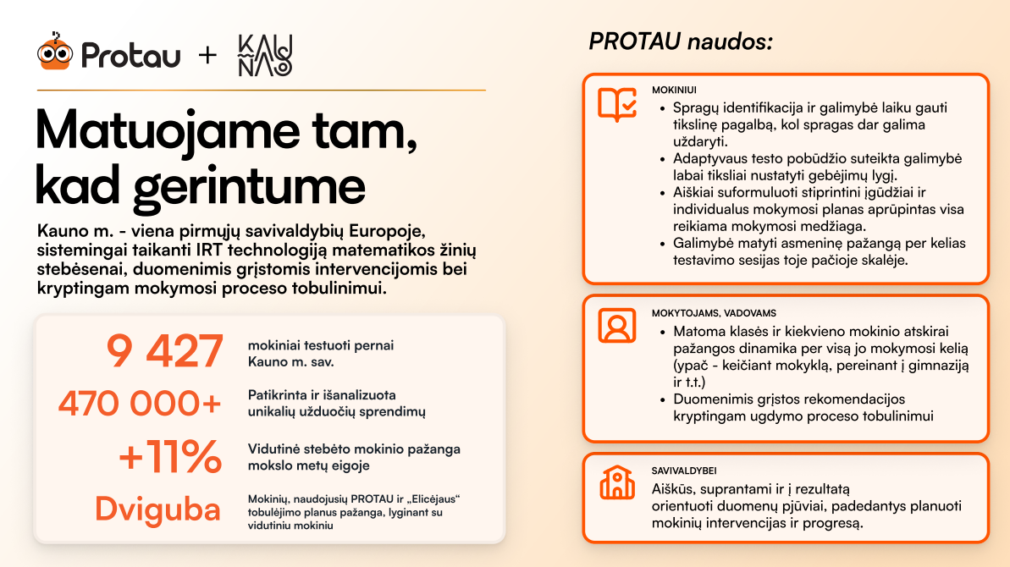

Slide 26
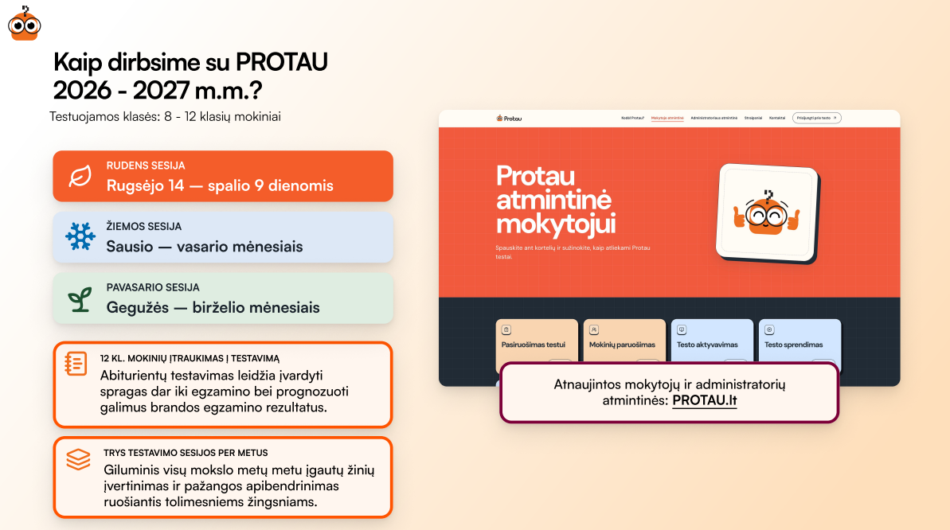

Slide 27

„Slenkstiada“ – inovatyvi matematikos veikla penktokams, kurios tikslas – ne tik stiprinti mokinių matematikos pagrindus, bet ir motyvuoti mokinius mokytis, siekti pažangos ir patirti sėkmę. Tai iššūkis, kuriame svarbus ne vien galutinis rezultatas. Mokiniai skatinami pastebėti savo pažangą, įveikti matematinius iššūkius ir su klasės draugais siekti bendro tikslo.
Kodėl verta įsitraukti?
Mokiniams – daugiau motyvacijos, įsitraukimo ir pasitikėjimo savo matematiniais gebėjimais.
Mokytojams – galimybė pamatyti mokinių stiprybes ir sritis, kurioms reikia daugiau dėmesio.
Klasėms – smagus bendras iššūkis, kuriame kiekvieno mokinio pastangos prisideda prie klasės rezultato.
Mokyklai – galimybė būti inovatyvios matematikos iniciatyvos dalimi ir pastebėti mokinių pasiekimus.
🏆 Aukščiausių rezultatų pasiekusios klasės bus pastebėtos – jų laukia smagios staigmenos ir dovanos! Svarbiausia – kiekviena klasė turi galimybę siekti pažangos ir aukštesnių rezultatų. Čia svarbus ne tik galutinis rezultatas, bet ir mokinių įsitraukimas, pažanga bei gebėjimas kartu siekti bendro tikslo.

Slide 28
Tėvų teisės ir pareigos (LR Švietimo įstatymo 47 straipsnis) lankomumui užtikrinti:
2) sudaryti vaikui sveikas ir saugias gyvenimo sąlygas, gerbti vaiko asmenybę, apsaugoti jį nuo smurto, prievartos ir išnaudojimo, užtikrinti, kad vaiko sveikata būtų patikrinta laiku;
3) bendradarbiauti su mokyklos vadovu, kitu švietimo teikėju, mokytojais, kitais specialistais, teikiančiais specialiąją, psichologinę, socialinę pedagoginę, specialiąją pedagoginę pagalbą, sveikatos priežiūrą, sprendžiant vaiko ugdymosi klausimus ir vykdyti jų rekomendacijas. Vaikui smurtaujant ar patiriant smurtą, kartu su vaiku psichologo nurodytu laiku atvykti į konsultaciją;
5) ugdyti vaiko vertybines orientacijas, kontroliuoti ir koreguoti jo elgesį, ugdyti pagarbą Lietuvos valstybei, Lietuvos Respublikos Konstitucijai, Lietuvos istorijai, lietuvių kalbai, visuomenei ir valstybės simboliams;
6) užtikrinti vaiko parengimą mokyklai, jo nuoseklų ir stropų mokymąsi, mokymosi užduočių atlikimą pagal priešmokyklinio, pradinio ir pagrindinio ugdymo programas iki 16 metų;
7) užtikrinti vaiko punktualų ir reguliarų mokyklos lankymą, pamokų ir kitų privalomų ugdymo proceso užsiėmimų nepraleidimą be pateisinamos priežasties; jeigu vaikas negali atvykti į mokyklą, nedelsdami informuoti mokyklos administraciją ar jos įgaliotus asmenis;
10) gerbti mokytojus ir kitus mokyklos bendruomenės narius, nepažeisti jų teisių ir teisėtų interesų.
Notes:
Protau testo ir Elicėjaus naudojimosi sąsają leido atlikti tyrimus. Buvo analizuojama, kaip keitėsi aktyviai platformą naudojamnčių vaikų ir jos nenaudojančių vaikų rezultatai. Platformos naudojimo nauda patvirtinta, skirtumai statistiškai reikšmingi. Dar nebuvo analizuota kokie būtent platformos įrankiai gerina rezuyltatus, tai bus analizuojama vasaros metu, tačiau akivaizdu, kad reikia skaitinti mokinius naudotis platforma.
Beje, visai kito, nepriklausomai nuo Elicėjaus atlikto KTU mokslininkų tyrimo metu, kai buvo atliekamas eksperimentas Matemaratonas, taip pat buvo tiriama įvairių faktorių įtaka mokinio žinių gerėjimui. Ir nustatyta, kad Elicėjaus teigiamas faktoriu yra antras teigiamai įtakojantis faktorius po mokytojo ir jo nauda du kart didesnė nei korepetitoriaus. Tie tyrimai bus tęsiami, tačiau poveikis įrodytas.

Slide 29
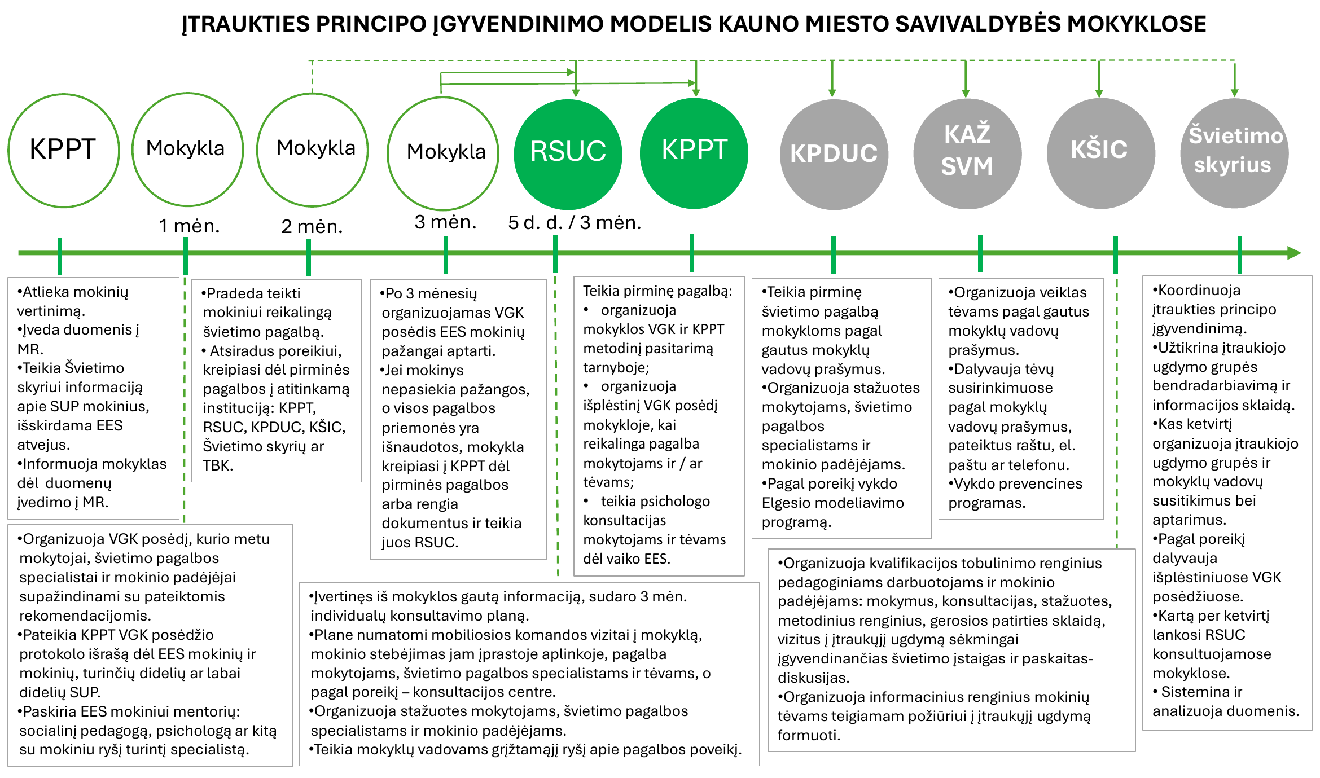

Slide 30
Vaikų saugumas mokyklose (apklausos duomenys)
Kurios kietosios (kontrolės) priemonės yra veiksmingiausios jūsų mokykloje?
Ko labiausiai trūksta, kad psichoaktyvių medžiagų prevencija jūsų mokykloje būtų veiksminga?

Slide 31
KOKIĄ MOKYKLĄ KURSIME RYTOJ?
....mokyklą, kurioje:
kiekvienas mokinys matomas;
kiekvienas mokytojas auga;
kiekvienas vadovas telkia bendruomenę;
sprendimai grindžiami duomenimis;
pokyčiai – kasdienės kultūros dalis, kuriantys poveikį vaikui, mokytojui ir bendruomenei.

Slide 32
Aktualūs teisės aktai ir dokumentai
1. ŠMSM raštas „DĖL UGDYMO PROCESO ORGANIZAVIMO 2026–2027 MOKSLO METAIS“ (persiųsta DVS Kontora).
2. Įsakymas Dėl švietimo, mokslo ir sporto ministro 2025 m. gegužės 21 d. įsakymo Nr. v-559 „Dėl 2025–2026 ir 2026–2027 mokslo metų pradinio, pagrindinio ir vidurinio ugdymo programų bendrųjų ugdymo planų patvirtinimo“ pakeitimo. Įsigaliojo nuo 2026 m. liepos 31 d.
Nuoroda į dokumentą: https://www.e-tar.lt/portal/lt/legalAct/79a801d68bd311f1958a9007e2f07e60
3. Dėl saugaus eismo priemonių įgyvendinimo prasidėjus 2026–2027 mokslo metams
4. Policijos departamento raštas. Dėl bendradarbiavimo prasidėjus naujiems mokslo metams
5. Įsakymas Dėl švietimo, mokslo ir sporto ministro ir sveikatos apsaugos ministro 2025 m. liepos 31 d. įsakymo Nr. v-807/v-726 „Dėl mokinių asmeninių mobiliųjų telefonų ir kitų informacinių technologijų įrenginių naudojimo ikimokyklinio ugdymo ir bendrojo ugdymo mokykloje rekomendacijų patvirtinimo“ pakeitimo. Įsigaliojo nuo 2026 m. liepos 15 d.
Nuoroda į dokumentą: https://www.e-tar.lt/portal/legalAct.html?documentId=8c4816e17eae11f1a2d8bd5283b9c6f3
6. Lietuvos Respublikos švietimo įstatymas. Suvestinė redakcija nuo 2026 m. rugsėjo 1 d.
Nuoroda į dokumentą: https://e-seimas.lrs.lt/portal/legalAct/lt/TAD/TAIS.1480/idFdLzvGEb

Slide 33
7. Įsakymas Dėl švietimo, mokslo ir sporto ministro 2014 m. rugpjūčio 29 d. įsakymo Nr. v-774 „Dėl reikalavimų mokytojų kvalifikacijai aprašo patvirtinimo“ pakeitimo. Įsigaliojo nuo 2026 m. liepos 16 d.
Nuoroda į dokumentą: https://www.e-tar.lt/portal/lt/legalAct/c800d6c6803b11f1a2d8bd5283b9c6f3
8. Lietuvos Respublikos sveikatos apsaugos ministro 2026 m. rugpjūčio 5 d. įsakymas Nr. V-746 „Dėl Lietuvos Respublikos sveikatos apsaugos ministro 2004 m. gruodžio 24 d. įsakymo Nr. V-951 „Dėl Elektroninės statistinės apskaitos formos Nr. E027-1 „Mokinio sveikatos pažymėjimas“ patvirtinimo“ pakeitimo. Įsigalioja nuo 2026 m. rugsėjo 1 d.
Nuoroda į dokumentą: https://www.e-tar.lt/portal/lt/legalAct/ca92e8d3908d11f1958a9007e2f07e60?utm
9. Įsakymas Dėl švietimo, mokslo ir sporto ministro 2024 m. gegužės 20 d. įsakymo Nr. v-577 „Dėl Lietuvos respublikos švietimo įstatymo 43 straipsnio 8 dalies 1–6, 8 punktuose nurodytų bendrųjų kriterijų, taikomų visoms mokykloms, vykdančioms bendrojo ugdymo programas, kiekybinių reikšmių aprašų patvirtinimo“ pakeitimo. Įsigaliojo nuo 2026 m. rugpjūčio 1 d.
Nuoroda į dokumentą: https://www.e-tar.lt/portal/lt/legalAct/a1981c5083f611f1a2d8bd5283b9c6f3
10. Įsakymas Dėl švietimo, mokslo ir sporto ministro 2023 m. balandžio 20 d. įsakymo Nr. v-570 „Dėl pradinio, pagrindinio, vidurinio ugdymo programų aprašo patvirtinimo“ pakeitimo. Įsigalioja nuo 2026 m. rugsėjo 1 d.
Nuoroda į dokumentą: https://www.e-tar.lt/portal/lt/legalAct/069d8520608811efafbb8694c098bac5?utm

Slide 34

LAIKO REZERVACIJA
2026 09 01 14 val. Rugsėjo 1-osios šventė Nemuno ir Mokslo salose. Programa www.kaunas.lt
2026 09 02 11.00 val. Kauno arkivyskupas metropolitas maloniai kviečia Kauno arkivyskupijos konferencijų centre (Papilio g. 5) bendrystei bei pokalbiui tema: „Šiandieninio ugdymo galimybės ir iššūkiai!“
2026 10 12 15.30 val. Mokslo ir inovacijų centre Mokslo sala vyks knygos „Japonija. Mažoji enciklopedija“ sutiktuvės. Knygos sutiktuvėse dalyvavusios įstaigos dovanų gaus knygą.
2026 10 13 Mokytojų diena – Žalgirio arenoje.
2026 10 16 Strateginė sesija švietimo įstaigų vadovams

Slide 35
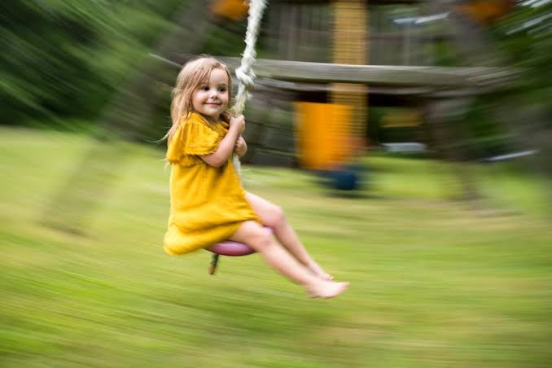
SVARBU
Linkiu, kad Kauno švietimo sistema ir toliau būtų #1 Lietuvoje.
Linkiu, kad kiekvienas Jūsų priimtas sprendimas turėtų atsakymą į klausimą „Kokį poveikį tai sukurs vaikui?“
Linkiu prasmingų, sėkmingų, drąsių ir įkvepiančių mokslo metų bei stiprios bendrystės visai mūsų švietimo bendruomenei.

